Slide 1
在Dev C++中建立含多源程序文件的项目(有头文件)
★ 以main()调用max()为例，要求将main()和max()放在两个不同的
源程序文件中
项目名称：ex_with_h
源程序名：ex3.cpp (main函数)
ex4.cpp (max函数的实现)
头文件名：ex.h (max函数的声明)
注：1.本文档描述的是建立Dev C++的项目文件，然后将VS2022已调试
通过的多cpp文件放入项目中，而不是新建cpp文件
2.单cpp文件编译为可执行文件，在Dev C++中既可以建项目文件，
也可以不建项目，之前的做法都是不建项目

Slide 2
还想看？这是你的作业哦
要求：仿照下发的PDF文档格式，按步骤截图说明

Slide 3
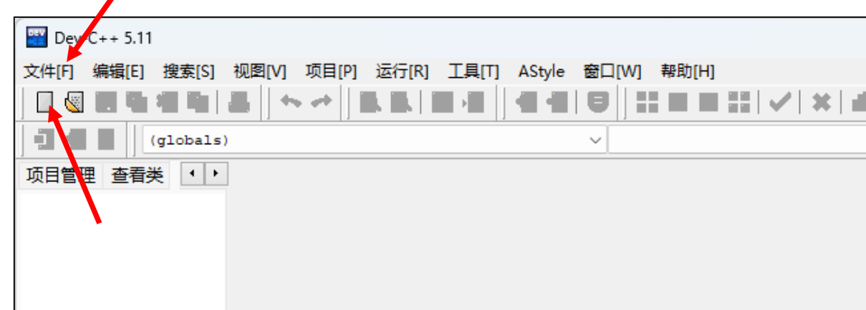
1.启动Dev C++，选择“文件”菜单 - “新建” – “项目”
或“新建文件”按钮 – “项目”

Slide 4
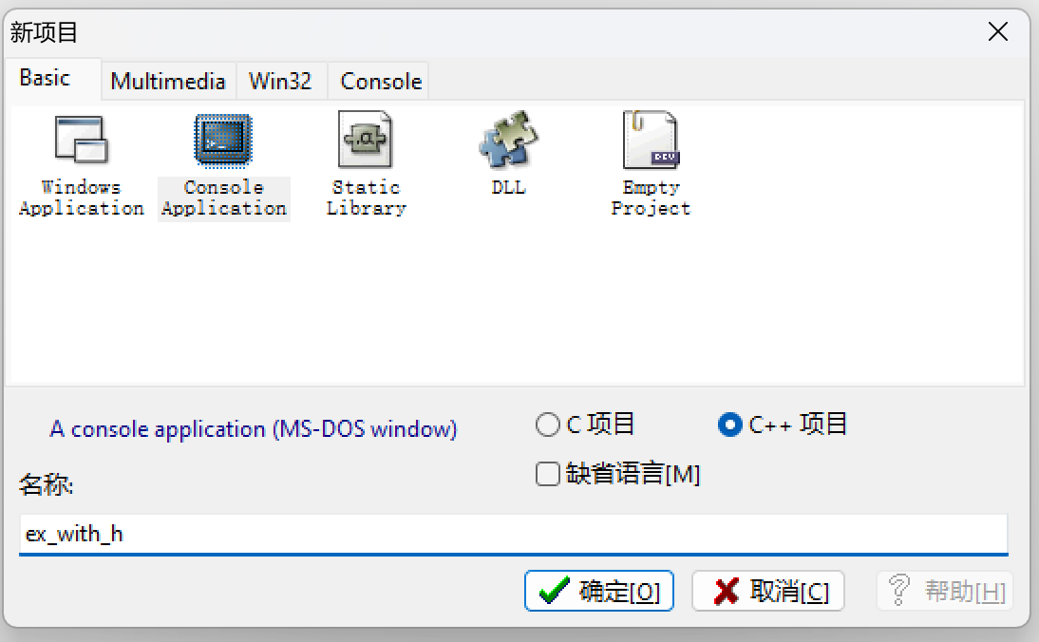
2.在出现的对话框中，"Basic" -"Console application“
选择“c项目”/“c++项目”，输入项目名称，按“确定”

Slide 5
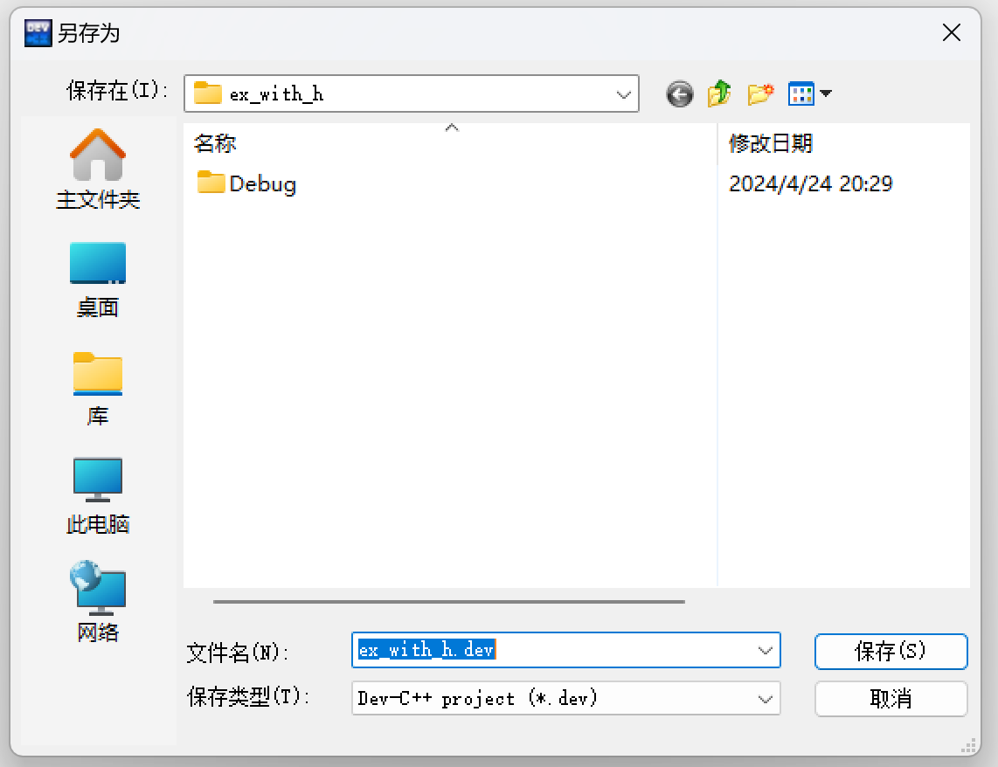
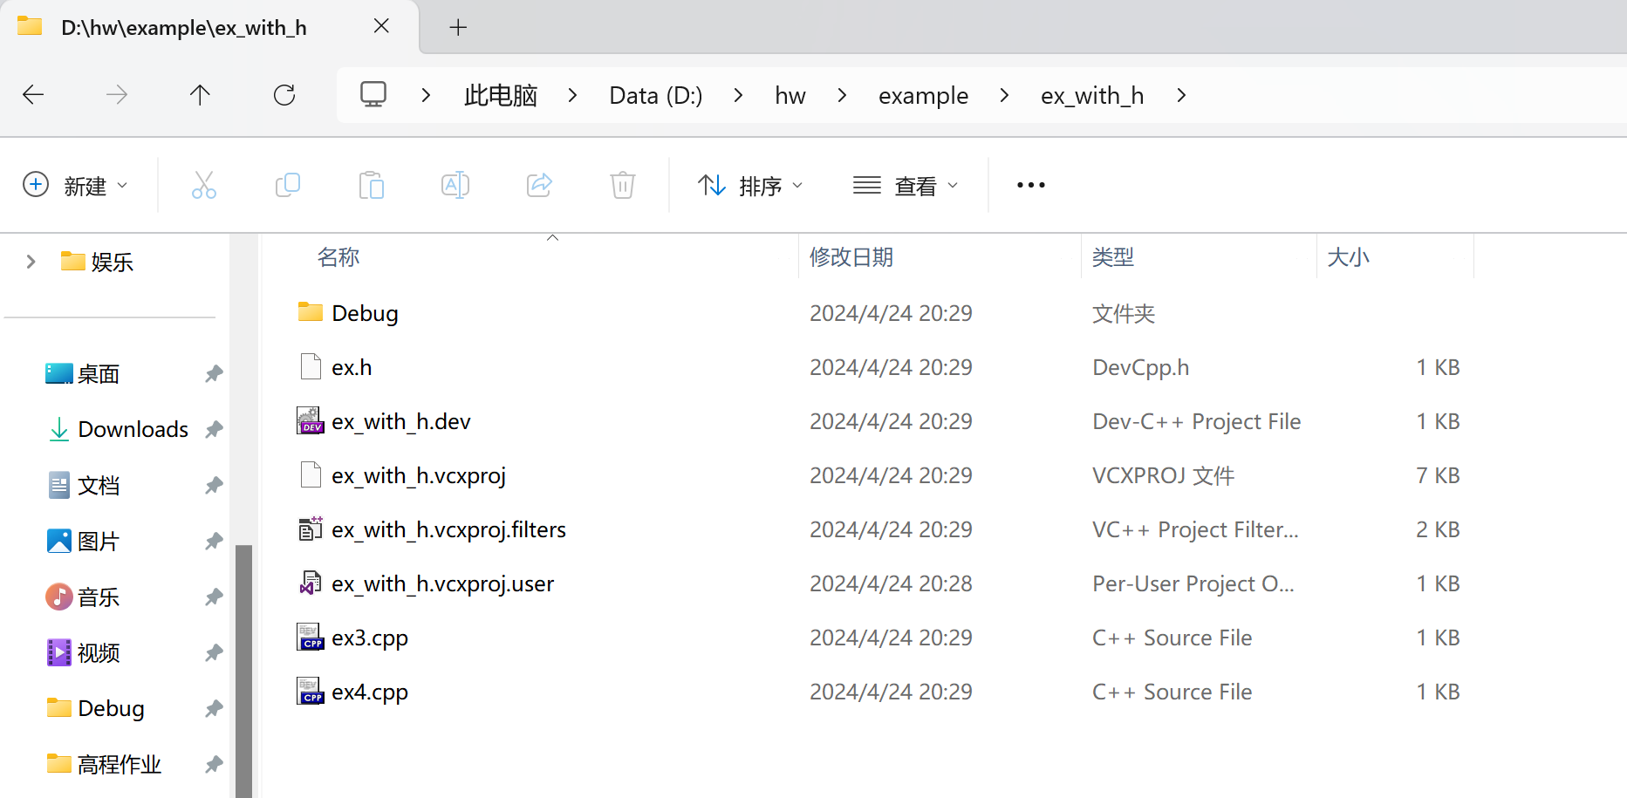
3.在出现的对话框中选择项目文件存放目录，按"保存"

Slide 6
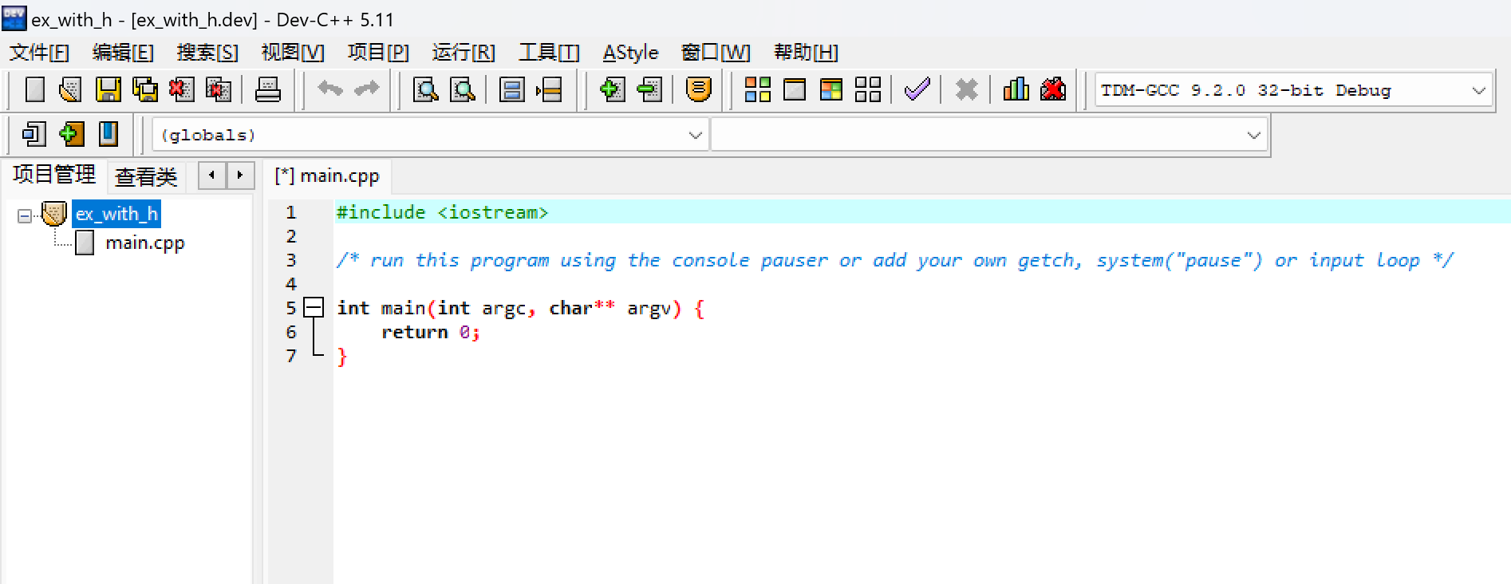
4.文件已建立，展开左侧的项目，可以看到Dev C++已添加main.cpp并有了初始内容（空函数）

Slide 7
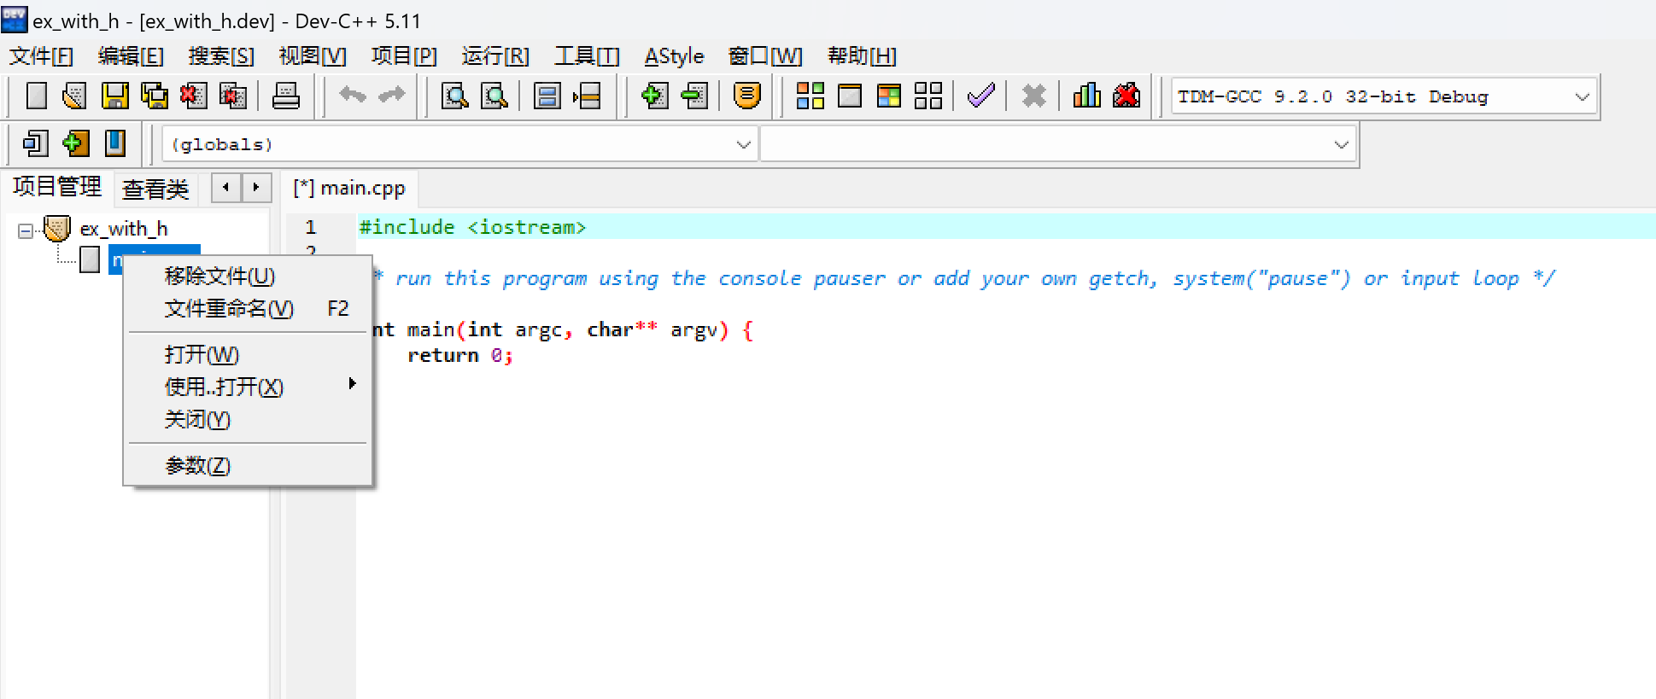
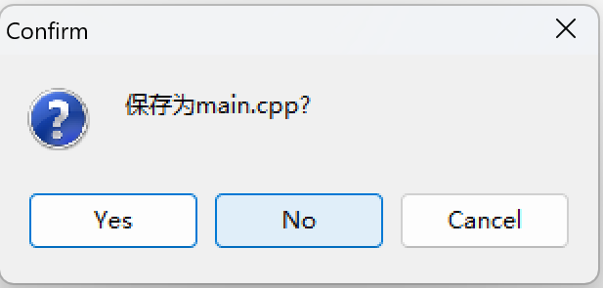
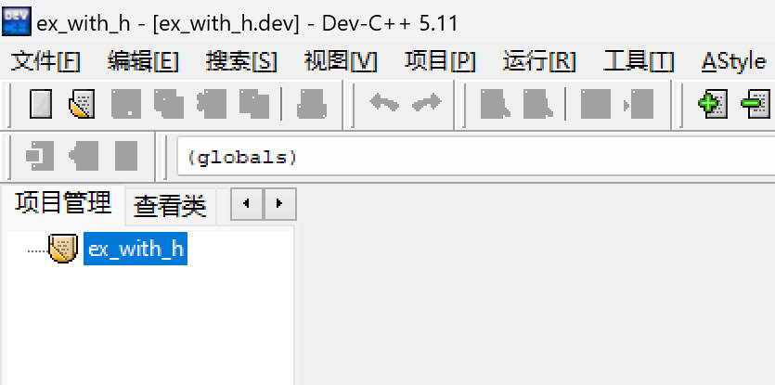
5.选中main.cpp -右键菜单-选 移除文件，会弹出对话框，询问是否保存main.cpp，选"No"即可

Slide 8
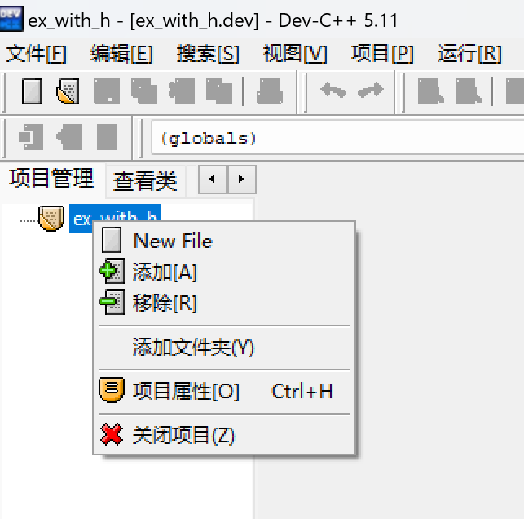
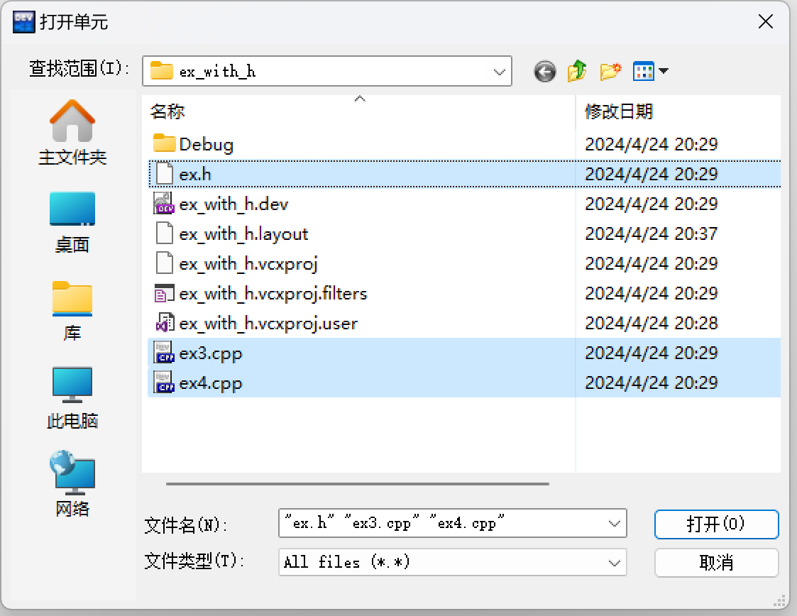
6.选中项目-右键菜单-“添加文件”，在出现的对话框中同时选中ex.h、ex3.cpp和ex4.cpp，按"打开”

Slide 9
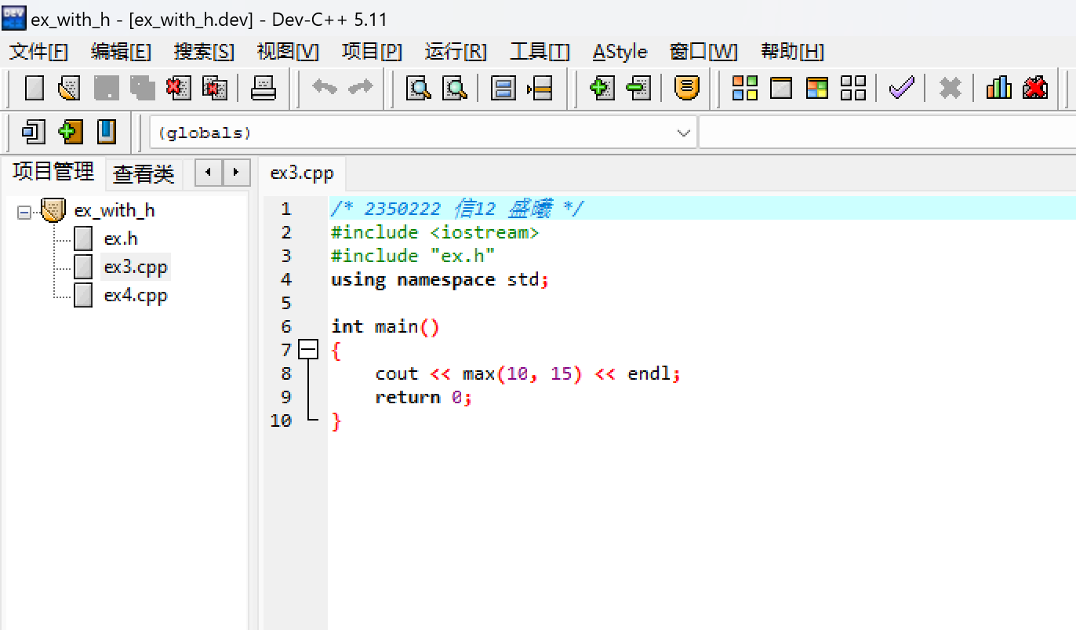
7.文件添加成功，可以看到两个cpp，一个.h。单击可以打开文件，并在右侧编辑查看

Slide 10
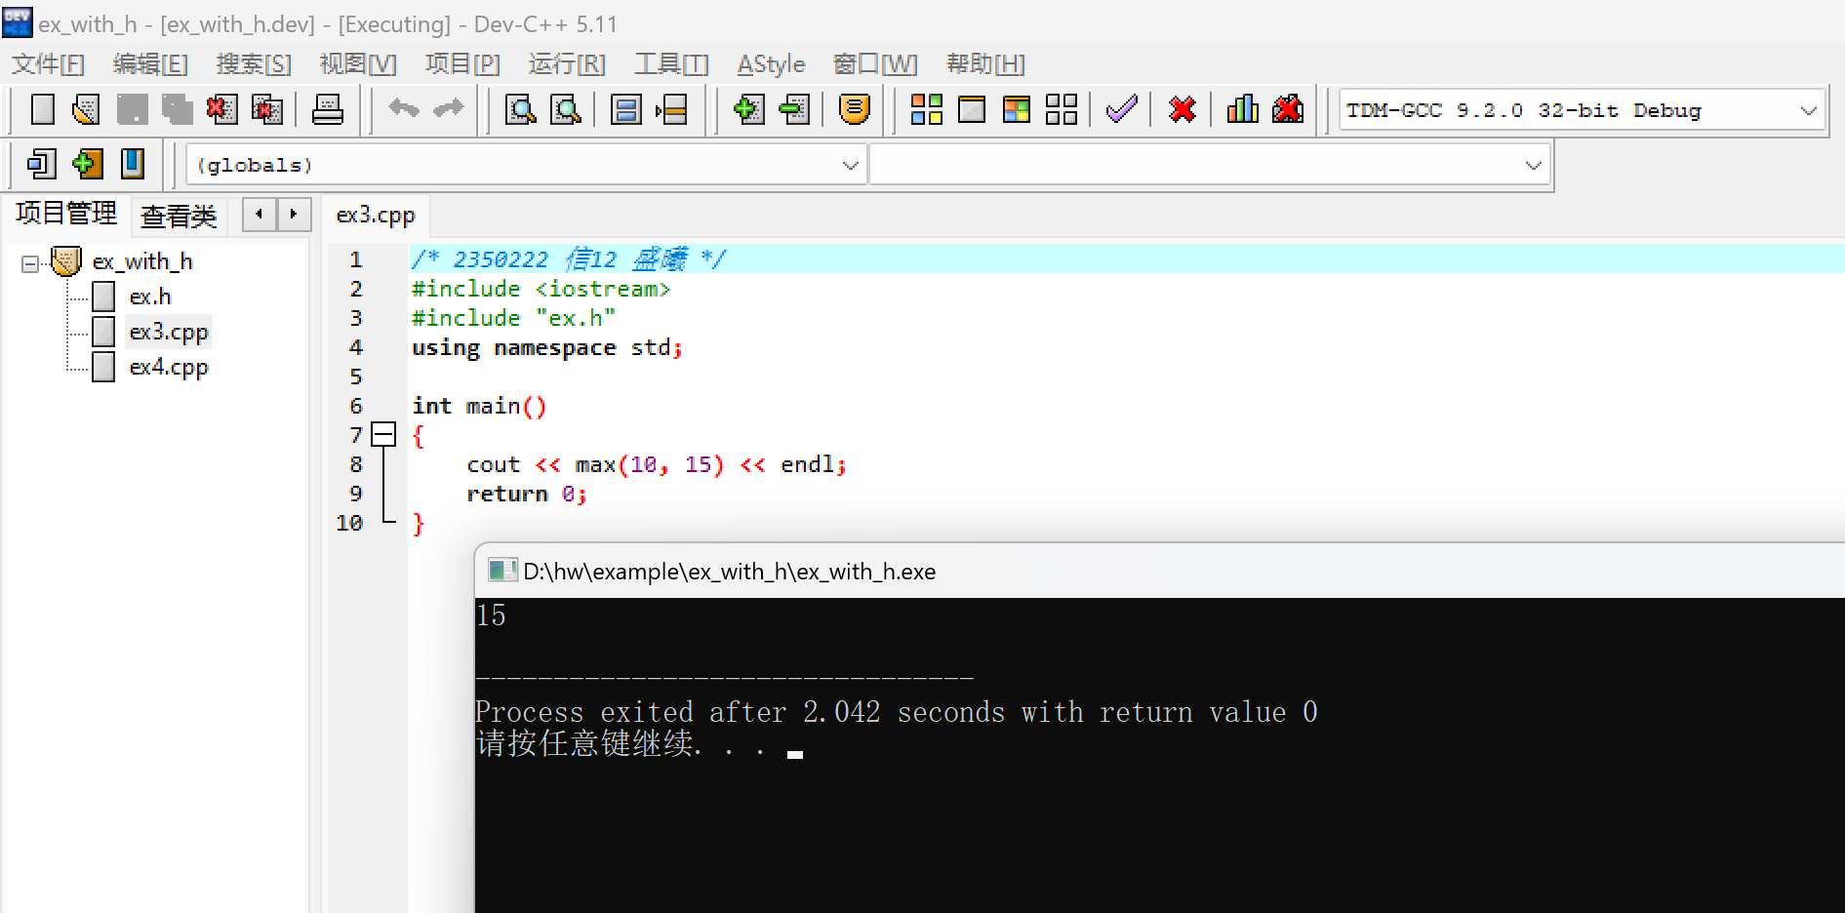
8."运行"菜单-"编译运行" 或按"F11"键，可以运行程序并观察结果

Slide 11
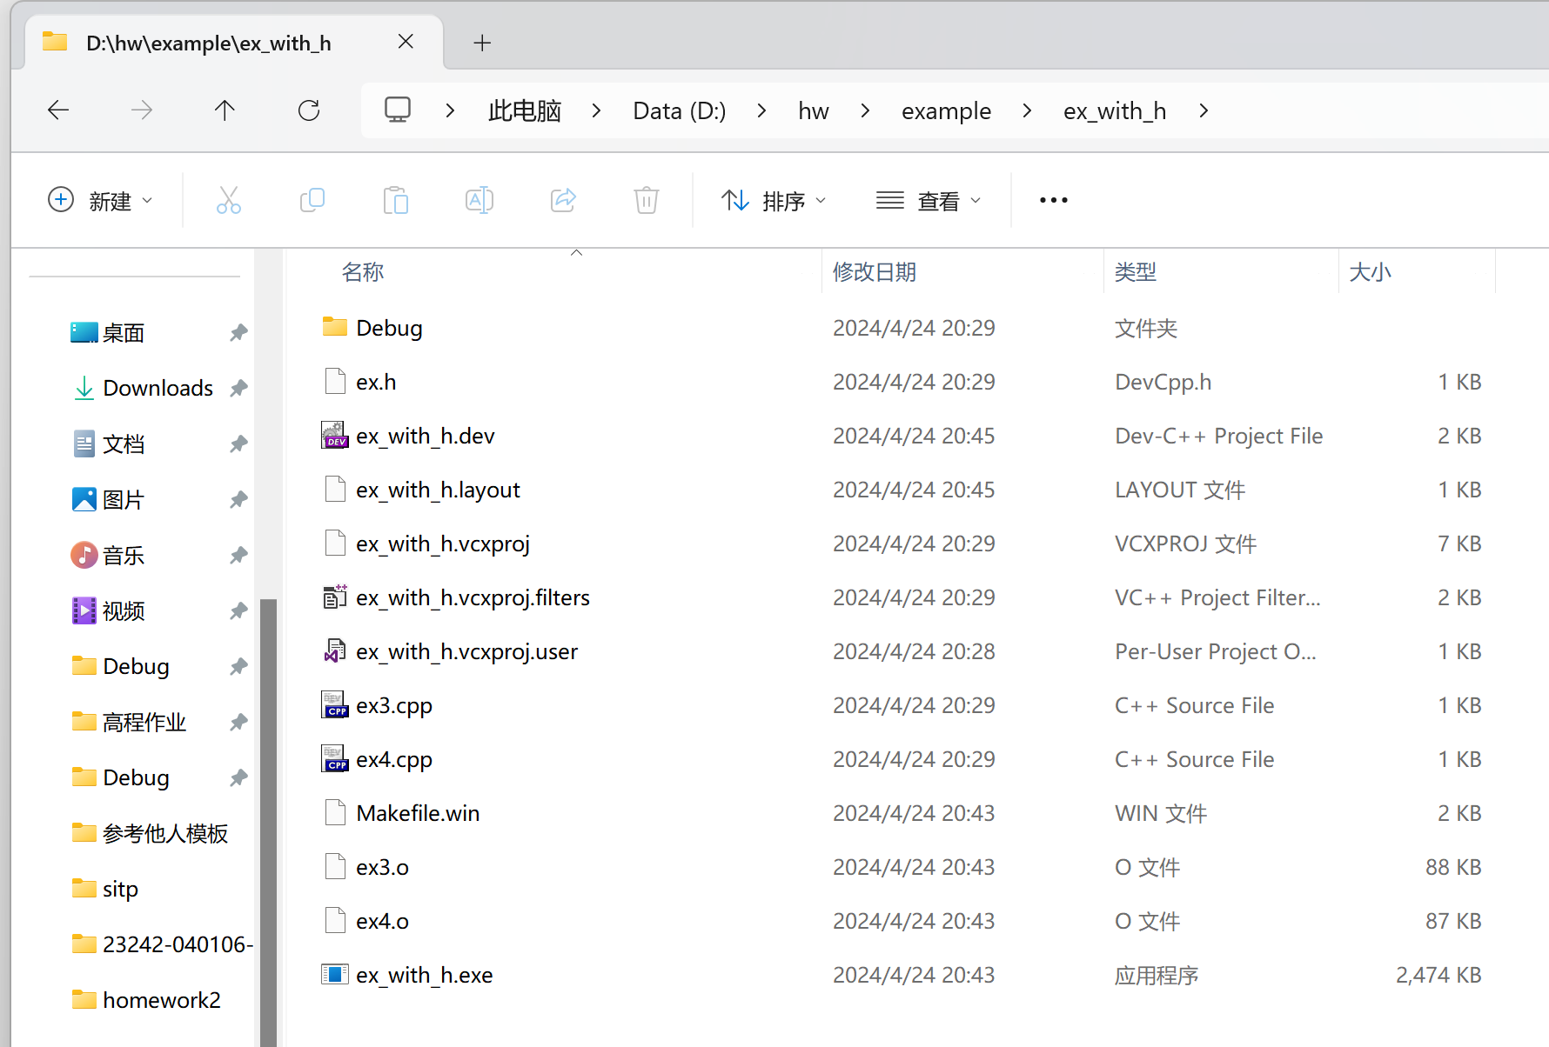
9.退出Dev C++后，再次双击*.dev图标，即可再次打开项目

